Slide 1
单变量线性回归

Slide 2
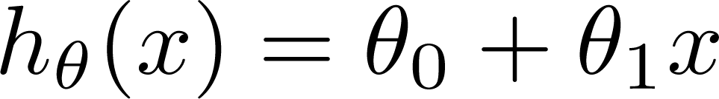
Training Set
Population (x) | Profit(y)
6.1101 | 17.5920
5.5277 | 9.1302
8.5186 | 13.6620
7.0032 | 11.8540
… | …
Hypothesis:

Slide 3
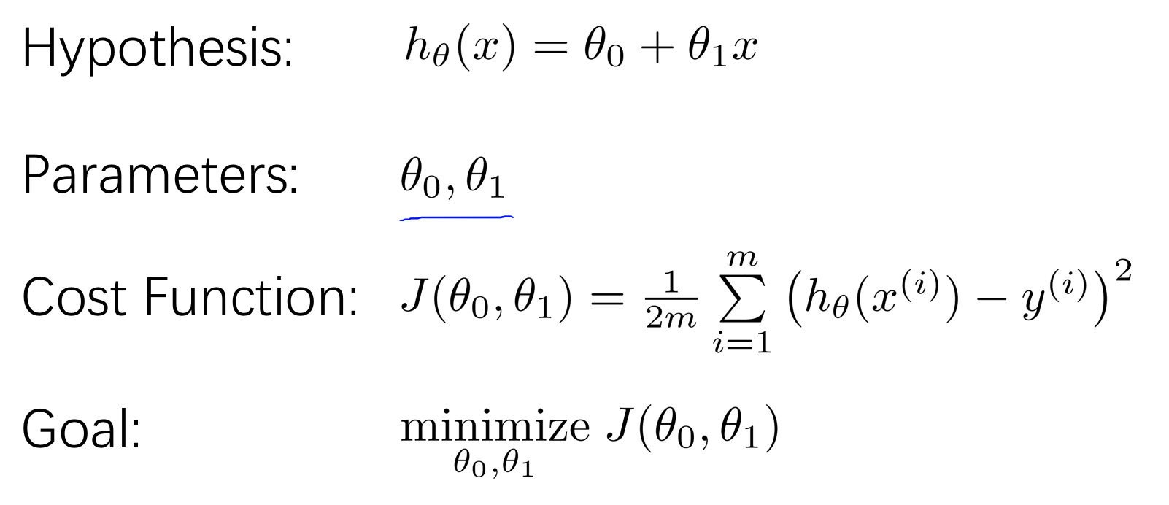
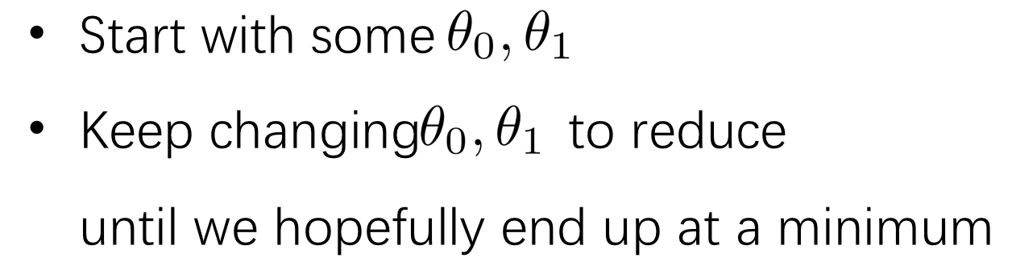

Slide 4
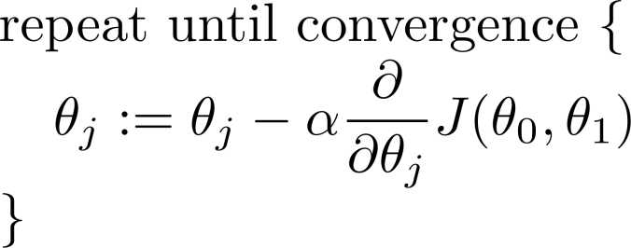
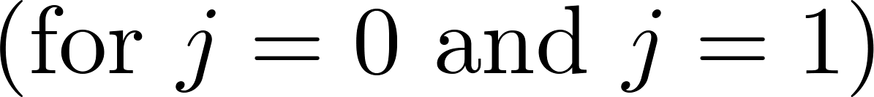
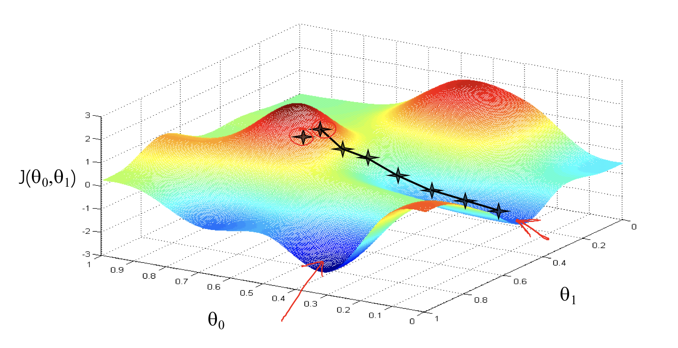
Gradient descent algorithm

Slide 5
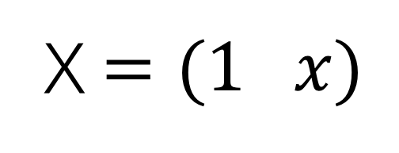
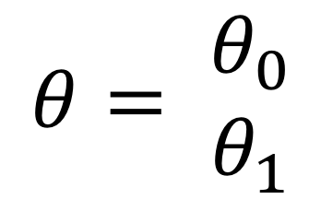
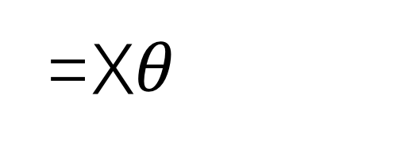
Vectorization
=X$θ$
$$θ= \begin{matrix}θ_{0} \\ θ_{1}\end{matrix}$$
X$=(1 x)$

Slide 6
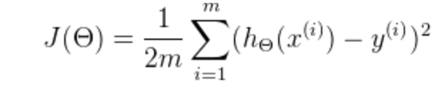
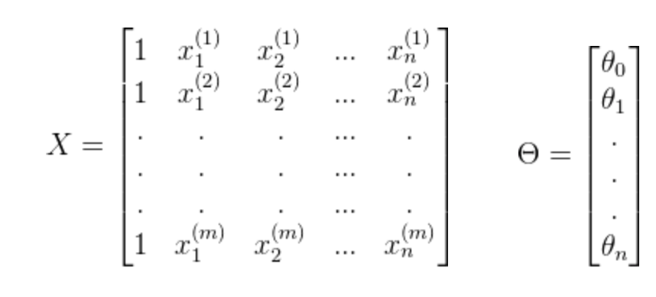
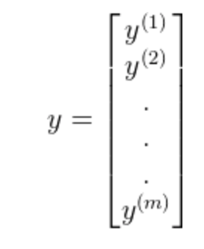
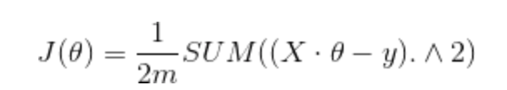
Vectorization

Slide 7
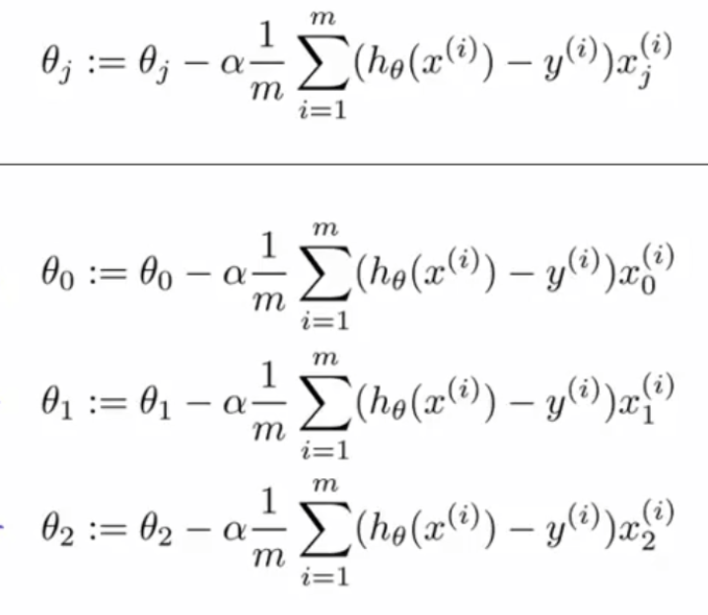

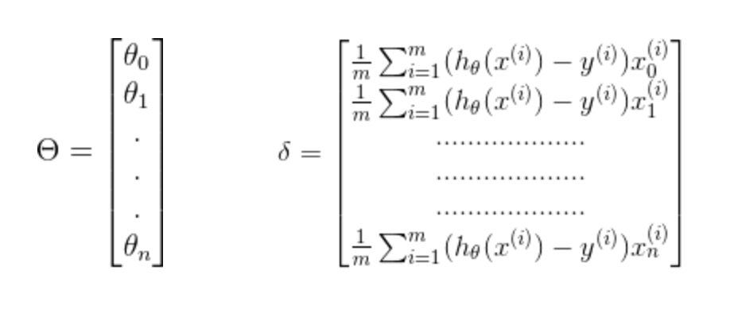
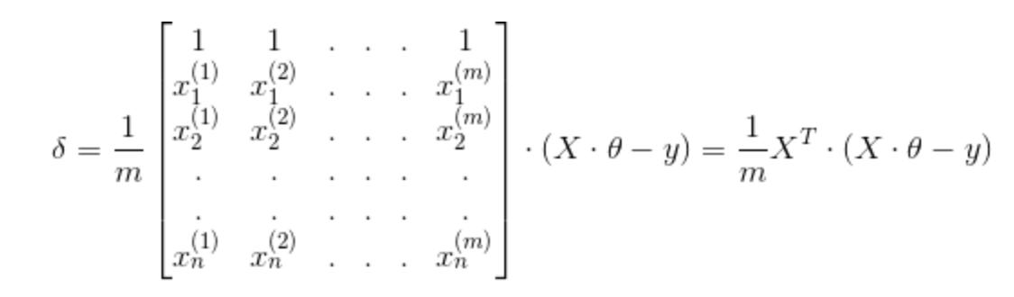
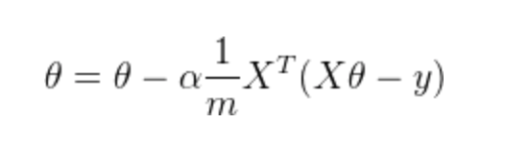

Slide 8
1. 损失函数
2. 梯度下降函数
3. 维度 X（m,n)
y (m,1)
theta (n,1)

Slide 9
numpy :科学计算库，处理多维数组，进行数据分析
pandas :是基于NumPy 的一种工具，该工具是为了
解决数据分析任务而创建的
Matplotlib:Python 的 2D绘图库
matplotlib.pyplot：提供一个类似matlab的绘图框架

Slide 10
pandas.read_csv(filepath_or_buffer, sep=', ', delimiter=None, header='infer', names=None, index_col=None,
usecols=None, squeeze=False, prefix=None, mangle_dupe_cols=True, dtype=None, engine=None, converters
=None, true_values=None, false_values=None, skipinitialspace=False, skiprows=None, nrows=None, na_values
=None, keep_default_na=True, na_filter=True, verbose=False, skip_blank_lines=True, parse_dates=False, infer_
datetime_format=False, keep_date_col=False, date_parser=None, dayfirst=False, iterator=False, chunksize=
None, compression='infer', thousands=None, decimal=b'.', lineterminator=None, quotechar='"', quoting=0,
escapechar=None, comment=None, encoding=None, dialect=None, tupleize_cols=None, error_bad_lines=True,
warn_bad_lines=True, skipfooter=0, doublequote=True, delim_whitespace=False, low_memory=True, memory_
map=False, float_precision=None)
filepath_or_buffer:字符串，要读取的文件存放的路径,可以为：http,
ftp, s3, and file
2. sep：字符串，分隔符，默认为',’
3. header: 整数，指定第几行作为列名(忽略注解行)，如果没有指定列名,
默认header=0
4. names: 列表，指定列名

Slide 11
data.plot.scatter('population','profit',c='b',label='population',s=30)
DataFrame.insert(loc, column, value, allow_duplicates=False)
1. loc: 插入的列索引
2. column: 插入列的标签,字符串
3. value ：插入列的值
切片：
data.iloc[:,0:-1]
data.iloc[:,-1]

Slide 12
dataframe -> ndarray
df.values
df.as_matrix()
np.array(df)

Slide 13
fig, ax = plt.subplots()
ax.plot(np.arange(iters),costs,'b’) #列表
ax.set(xlabel='iters’,
ylabel='costs’,
title='cost vs iters’)
plt.show()

Slide 14
数据预处理：特征归一化
消除特征值之间的量纲影响,各特征值处于同一数量级
提升模型的收敛速度
提升模型的精度

Slide 15
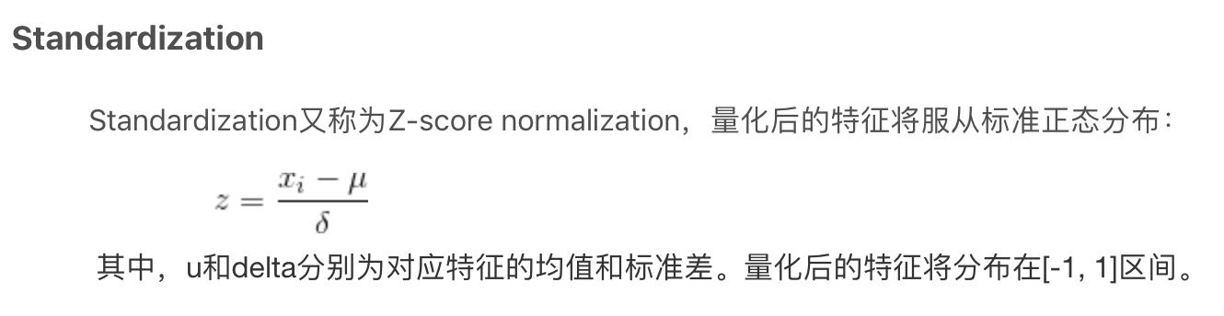
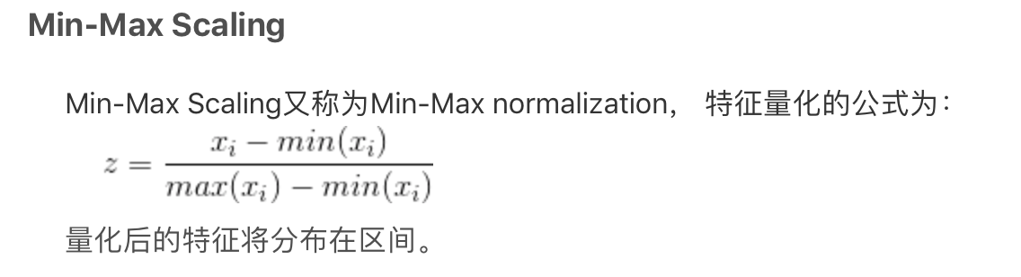
[0，1]

Slide 16
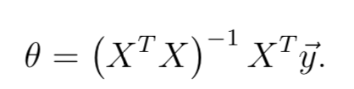
正规方程（Normal Equation)
若不可逆了，一般要考虑一下两者情况：
（1） 移除冗余特征。一些特征存在线性依赖。
（2） 特征太多时，要删除一些特征。比如（m<n)，
对于小样本数据使用正则化。
numpy.linalg模块包含线性代数的函数。使用这个模块，可以计算
逆矩阵、求特征值、解性方程组以及求解行列式等。
inv函数计算逆矩阵

